Slide 1
А. С. Пушкин. «Повести Белкина» («Станционный смотритель»).
Тематика, проблематика, особенности повествования

Slide 2
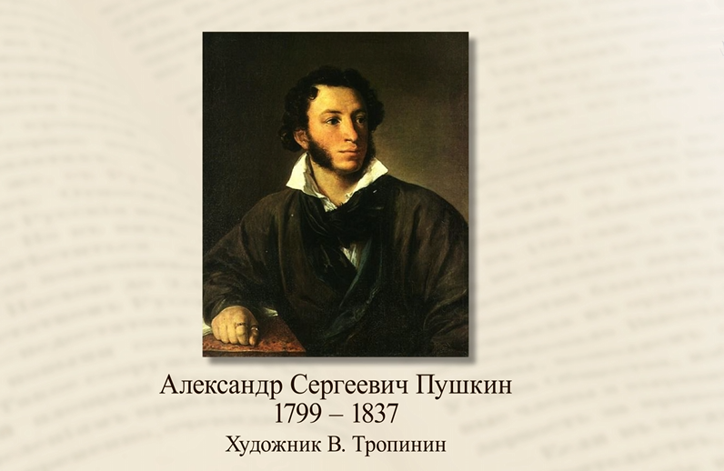

Slide 3


Slide 4
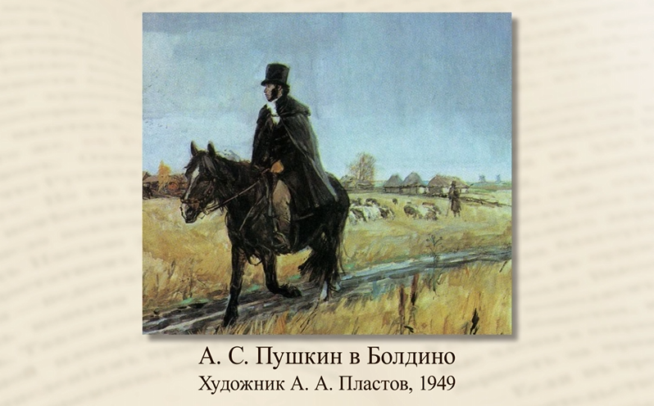

Slide 5


Slide 6


Slide 7


Slide 8


Жанр – Повесть.
Направление – Сентиментализм и реализм.

Slide 9
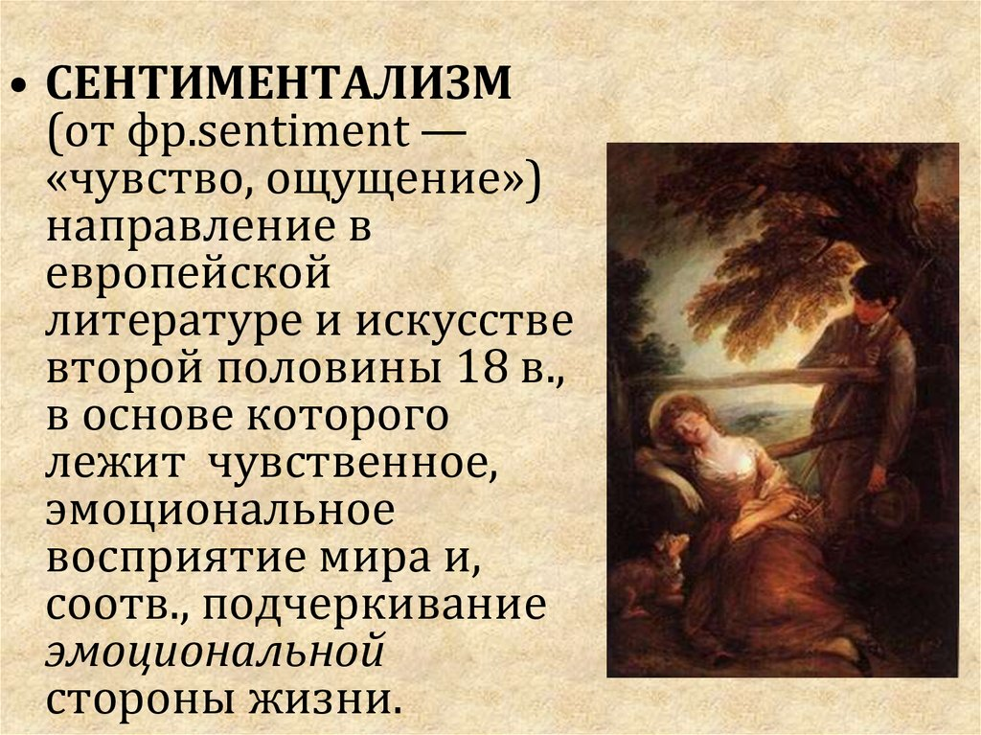

Slide 10


Slide 11
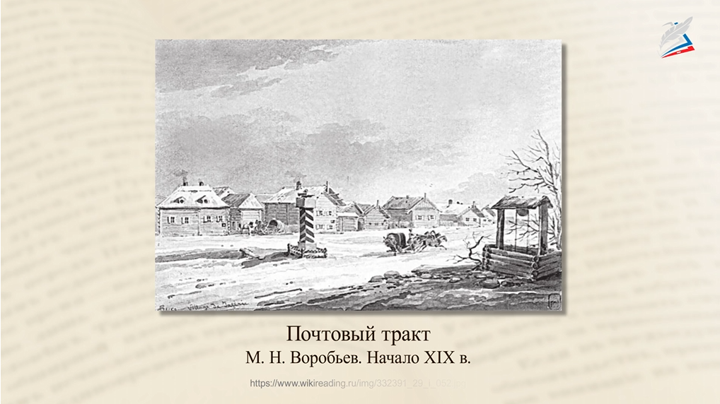

Slide 12
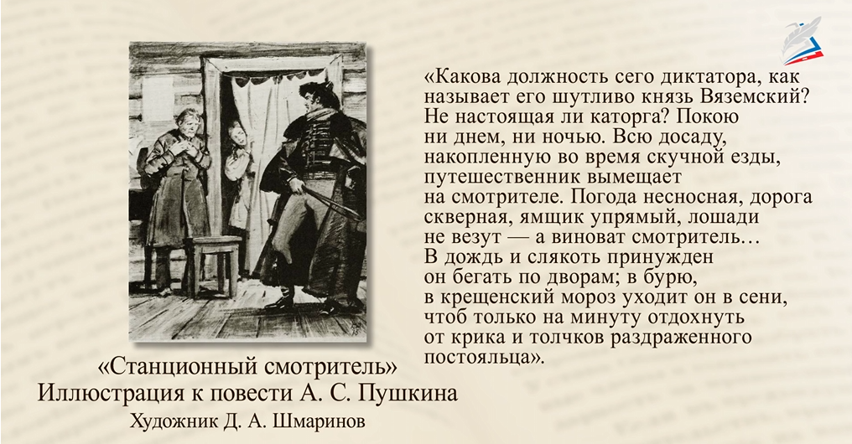

Slide 13



Композиция повести

Slide 14
События повести излагаются с точки зрения стороннего наблюдателя, узнавшего об этой истории от её участников и свидетелей.
Повествование начинается с описания профессии станционных служащих, о пренебрежительном отношении к ним.
Далее повесть переходит к основной части, в которой рассказчик знакомится с главными героями, Самсоном Выриным и его дочерью Дуней.

Slide 15
Во второй раз приехав на эту же станцию, рассказчик узнаёт от старика Вырина о судьбе его дочери. Используя различные художественные средства, в том числе описание лубочных картинок, изображающих возвращение блудного сына, писатель мастерски передает всю боль и отчаяние пожилого человека, все мысли и страдания человека, которого покинула любимая дочь.
Третий приезд рассказчика является эпилогом этой истории, закончившейся трагической развязкой. Самсон Вырин не смог пережить предательства дочери, тревога за ее судьбу, постоянные переживания слишком сильно подействовали на смотрителя. Он начал пить и вскоре умер, не дождавшись возвращения дочери. Дуня приехала, поплакала на могиле отца и снова уехала.

Slide 16
Вывод:
В сентиментальной повести «Станционный смотритель» чётко просматриваются основные мотивы реализма, настолько правдоподобно выглядит главный герой, который мог встретиться и на самом деле.

